Slide 1
Algoritmos II
2° Período

Slide 2
Laço de Repetição

Slide 3
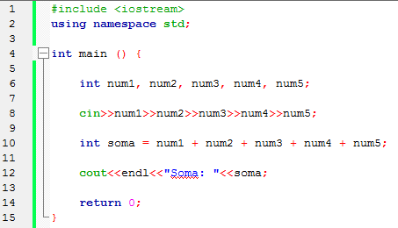
Laço de Repetição
Imagine que fosse necessário solicitar 5 valores ao usuário, somá-los todos e exibir o resultado da soma.
Se fosse utilizado algoritmo sequencial seria necessário criar 5 variáveis, fazer a leitura das mesmas e somá-las.

Slide 4
Laço de Repetição
Observando o código com atenção, nota-se que existem instruções que se repetem: a leitura e a soma dos valores.
Sempre que existir repetição de código é utilizado Laço de Repetição.
Portanto, Laço de Repetição é uma estrutura que permite repetir um determinado bloco de instruções até que uma (ou mais) condição(ões) seja(m) satisfeita(s).
Existem três tipos de laço de repetição:
Laço de repetição com teste lógico no início.
Laço de repetição com teste lógico no final.
Laço de repetição com variável de controle.

Slide 5
Laço de Repetição com teste lógico no início
Neste laço a condição de término é definida desde o início.
Ele testa a condição (ou condições) e caso seja(m) verdadeira(a) executa o bloco de instruções que seguem após a condição, entre as chaves. Caso seja(m) falsa(s) executam a primeira instrução fora do laço (depois do fechamento das aspas).
Sintaxe:
C
while (condição/ões) { ... Bloco de Instruções ... }

Slide 6
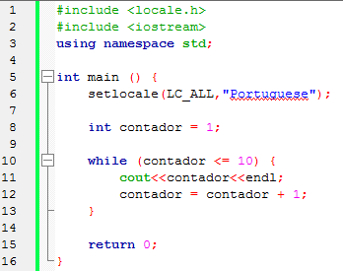
Laço de Repetição com teste lógico no início
Exemplo. Elabore um algoritmo que exiba os valores de 1 a 20 na tela.
Enquanto esta condição for verdadeira o código entre as chaves será executado.

Slide 7
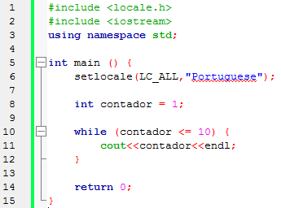
Laço de Repetição com teste lógico no início
Dentre os problemas que podem ocorrer, um deles é o conhecido como looping infinito.

Slide 8
Laço de Repetição com teste lógico no início
Neste caso a condição sempre será verdadeira, fazendo com que o laço execute sem parada. A variável contador vale somente 1.
Isso ocorreu pois não existe nenhuma instrução que faça com que a variável contador seja 10 em algum momento.
Seria necessário uma instrução chamada contador.
O contador nada mais é que uma variável a qual somamos um outro valor numérico e atribuímos para a própria variável (para modificar a própria variável e na próxima iteração trabalhar com o novo valor).

Slide 9
Laço de Repetição com teste lógico no início
Ao se trabalhar com um contador é necessário atribuir um valor inicial a mesma, antes de executar a condição do laço de repetição.
Isso ocorre pois, ao declararmos uma variável a mesma possui o que é chamado lixo de memória, ou seja, possui um valor qualquer nela.
Então, no caso era necessário imprimir o valor apartir de 1, então, foi atribuido 1 a variável. Se o início fosse apartir de 30, a variável seria inicializada de 30 (contador = 30).
Se fosse necessário gerar os números de 2 a 2 (1, 3, 5, 7, 9, 11, 13, 15, 17, 19) o contador seria modificado para
contador = contador + 2;

Slide 10
Laço de Repetição com teste lógico no início
Existem as reduções que podem ser utilizadas. Seguem abaixo a lista.
Incrementos | Explicação
variavel = variavel + 1; variavel += 1; variavel++; (Redução) ++variavel; (Redução) | Todas as 3 fazem a mesma função: incrementam 1 a variável.
variavel = variavel + 5; variavel += 5; (Redução) | As duas incrementam 5 a variável.
variavel = variavel % 7; variavel %= 7; (Redução) | É efetuado o resto da divisão inteira com o valor contido em variável por 7, e atribuído a variávell
variavel = variavel + numero; variavel += numero; (Redução) | As duas incrementam o valor que tiver na variável número.

Slide 11
Laço de Repetição com teste lógico no início
As reduções podem ser efetuadas com qualquer operador aritmético.
Existem dois contadores que apesar de parecerem iguais possuem diferenças. Segue a explicação:
cont++;
++cont;
Ambos fazem o mesmo processo, que é incrementar a variável cont de 1. Segue abaixo a explicação da diferença:
cont++;  utiliza a variável e incrementa o valor depois. Por exemplo, o código cout<<cont++;. Imagine que foi atribuído 6 à variável cont. Neste caso imprimiria 6 e depois incrementaria mais um, e a variável cont conteria 7.

Slide 12
Laço de Repetição com teste lógico no início
++cont;  incrementa o valor e depois utiliza a variável. Por exemplo, o código cout<<++cont;. Imagine que foi atribuído 6 à variável cont. Neste caso incrementaria mais um, e a variável cont conteria 7. Depois imprimiria 7.
Na tabela de incrementos houve um código diferenciado  variavel = variavel + numero;. Este caso seria chamado de acumulador ou somador, pois a variavel soma os valores.
O somador ou acumulador pode ser utilizado com qualquer operador aritmético.
Abaixo, segue um exemplo da utilização do somador.

Slide 13
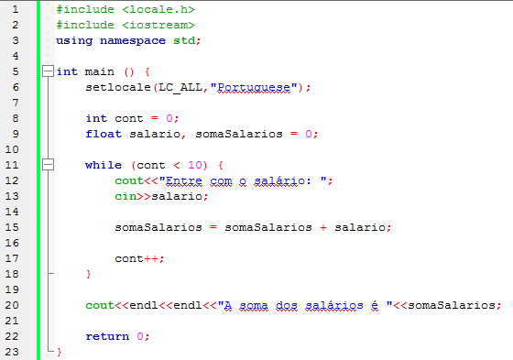
Laço de Repetição com teste lógico no início
Faça um programa que solicite o valor de 10 salários e informe, ao final, a soma de todos.
A variável somaSalarios está acumulando os valores lidos na variável salario. Por este motivo foi inicializada por 0.

Slide 14
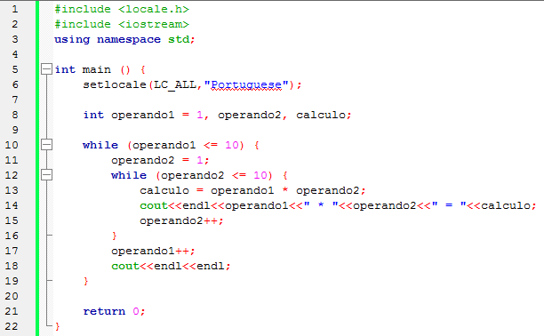
Laço de Repetição com teste lógico no início
Faça um programa que gere a tabuada de 1 a 10.
Quando se tem um laço dentro do outro, ele executa uma vez o laço mais externo (passa a valer 1) e depois todo o laço externo (varia de 1 a 10). Isto será feito até que o laço externo passe a valer 11. A toda vez que o laço externo rode uma vez, o interno roda 10 vezes (neste caso).

Slide 15
Laço de Repetição com teste lógico no final
A diferença entre o laço de repetição com teste lógico no final e o while(){ …} é que ele executa ao menos uma vez, pois o teste lógico é executado ao final.
Todas as regras do while valem para o do … while.
Uma das situações mais utilizadas é para validação de informação. Por exemplo, garantir que um valor digitado seja maior que 0.
Sintaxe:
C
do { ... Bloco de Instruções ... } while (condição/ões);

Slide 16
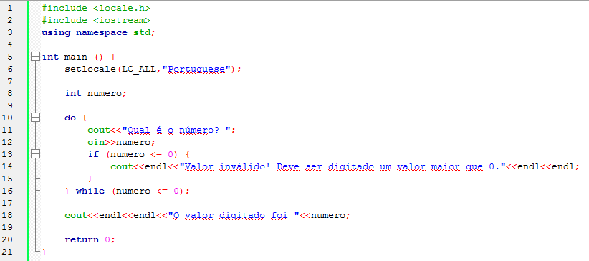
Laço de Repetição com teste lógico no final
Faça um algoritmo que leia um valor e garanta que o mesmo seja positivo.

Slide 17
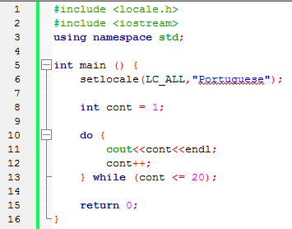
Laço de Repetição com teste lógico no final
Elabore um algoritmo que exiba os valores de 1 a 20 na tela.

Slide 18
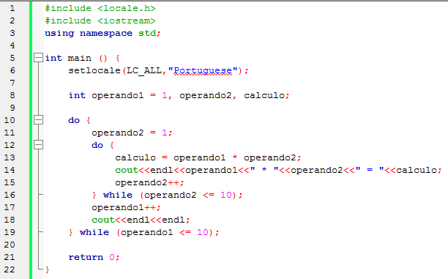
Laço de Repetição com teste lógico no final
Faça um programa que gere a tabuada de 1 a 10.

Slide 19
Laço de Repetição com teste lógico no final
Sempre existe confusão entre o while e o do … while. O principal é o que o while realiza o teste lógico no início, ou seja, pode não executar. Já o do … while sempre executará uma vez, pois o teste será somente ao final do laço.
O do … while é utilizado quando se precisa executar o laço uma vez ao menos, ou quando não é preciso testar a primeira vez (em muitos casos que se pode usar o while() pode-se utilizar também do do … while.
O laço será executado enquanto a condição for verdadeira. Apartir do momento que for falsa ele executa a primeira instrução fora do laço.

Slide 20
Laço de Repetição com variável de controle
O laço de repetição for funciona como os outros dois. Enquanto a condição é verdadeira o laço é executado. Só para a execução quando a condição se torna falsa.
Sintaxe:
C
for (inicialização da(s) variável(is); condição(ões); incremento/decremento) { ... Bloco de Instruções ... }

Slide 21
Laço de Repetição com variável de controle
O laço de repetição for é formado pelos itens abaixo:
Inicialização: atribui os valores de início das variáveis.
Condição: condição ou condições para que o laço execute.
Incremento/Decremento: incremento/decremento de variáveis.
O que separa cada um dos itens é o ponto e vírgula (;).
O laço for pode conter os três itens ou não.

Slide 22
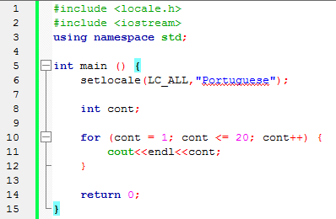
Laço de Repetição com variável de controle
Elabore um algoritmo que exiba os valores de 1 a 20 na tela.
Toda vez que o laço repete incrementa 1 a variável cont.
Inicializou a variável cont de 1.
Enquanto a variável cont não chegar a 21, o laço continuará repetindo.

Slide 23
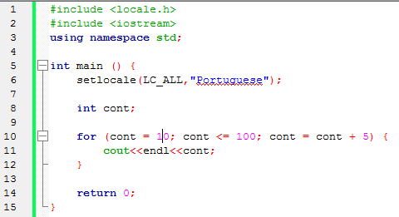
Laço de Repetição com variável de controle
Elabore um algoritmo que exiba os valores de 10 a 100 na tela, pulando de 5 em 5.
Incrementa a variável cont de 5 em 5.

Slide 24
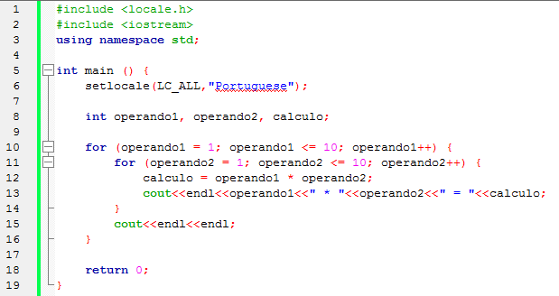
Laço de Repetição com variável de controle
Faça um programa que gere a tabuada de 1 a 10.

Slide 25
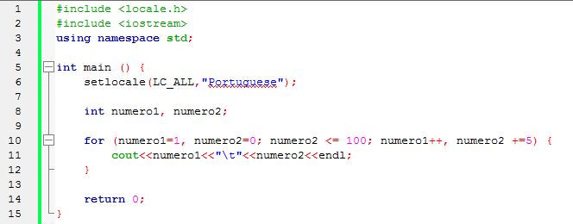
Laço de Repetição com variável de controle
Em relação aos itens que constituem o for, pode-se ter os 3, bem como algum deles pode ser excluído.
Também pode-se ter mais de um item, que deve ser separado por vírgula (,).

